Slide 1
JSP
박병관
Notes:
인사말.
오늘 배울 내용에 대한 설명 후 복습진행
오늘 다룰 내용 jsp란? Jsp동작원리, jsp의 기본태그

Slide 2
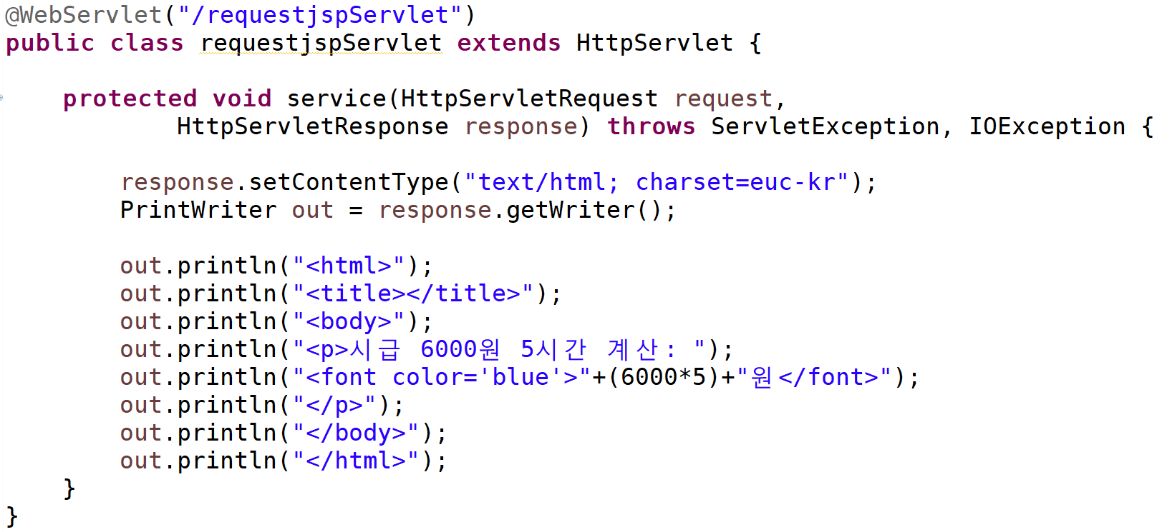
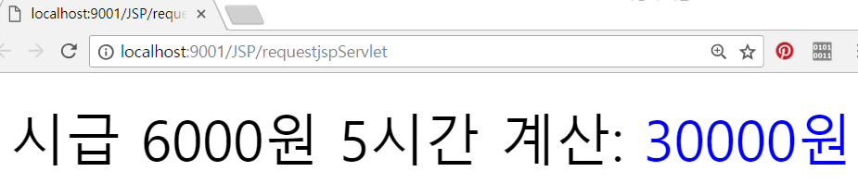
JSP 왜 필요한가?
기존 Servlet 구성
Business Logic
Pregentation Logic
Notes:
기존의 서블릿을 보면 비즈니스로직과 프리젠테이션로직이 혼합된 형태로 구성이 되어있습니다.
여기서 말하는 비즈니스로직과 프리젠테이션로직이 뭘까요? 비즈니스 로직은 간단히 말하면 클라이언트로부터
넘겨받은 데이터를 가지고 어떠한 처리를 통해 실행되는 응용프로그램이고 프리젠테이션로직은 말 그대로
우리 눈에 보여지는 화면상의 디자인을 구성하기 위한 것이라고 생각하시면 됩니다.

Slide 3



JSP 왜 필요한가?
Servlet은 수정이 어렵다.
Servlet
Programmer
Web Designer
2. 프로그램이 복잡해지면 Servlet을 통해 출력되는 HTML페이지를 상상하기 어렵다.

Slide 4
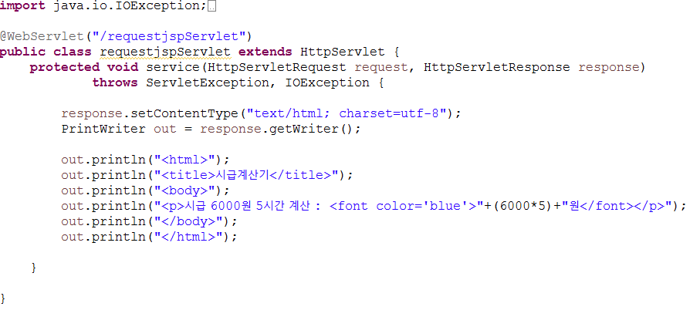
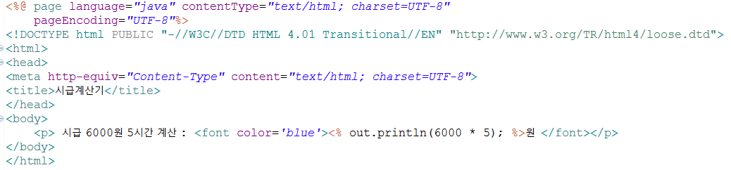
JSP 왜 필요한가?
Servlet -> Java기반
HTML출력
Java코드
JSP -> HTML기반
Java코드

Slide 5
JSP vs Servlet
장점
단점
형식
복잡한 로직 구현에 적합함
JAVA코드 중심 화면작성 작업과
수정이 어려움
Java 코드
서블릿
HTML 코드
HTML코드 중심 → 화면작성 작업, 수정용이
소스보기로 소스가 공개되어 중요정보에 부적합
JSP
HTML 코드
Java 코드
→ 로직 구현은 Servlet 클래스에, HTML중심의 코드는 JSP에

Slide 6

JSP란?
JSP(Java Server Page)
HTML내에 Java 코드를 작성하고 웹 서버에서 웹 페이지를 생성하여
Web browserd에 돌려주는 Java를 기반으로 한 스크립트 언어.
-.jsp 확장자
-동적으로 작동하여 응답은 html을 이용함 (동적 웹 애플리케이션 컴포넌트)
-jsp->서블릿->클래스->html으로 변환되어 실행됨
Notes:
서블릿과 마찬가지로 동적으로 작동하고 HTML로 클라이언트에게 응답한다.
컴포넌트 = 독립적인 소프트웨어 단위(모듈)
Jsp는 실행되면 자바파일을 실행하게되면 컴파일러에 의해서 클래스파일이 되고 실행되는 것처럼
서블릿으로 변환되고 클래스파일로 그리고 다시한번 html로 변환되어 실행이 된다.
실행한 경우 이 경로로 한 번 찾아가보면 방금 실행한 jsp파일이 변환되어있는 것을 볼 수 있다.
여기서 잠깐! 그러면 JSP가 결국에는 html로 변환되어 보여지게 되는데 html과 무슨 차이가 있을까요?(질문)

Slide 7
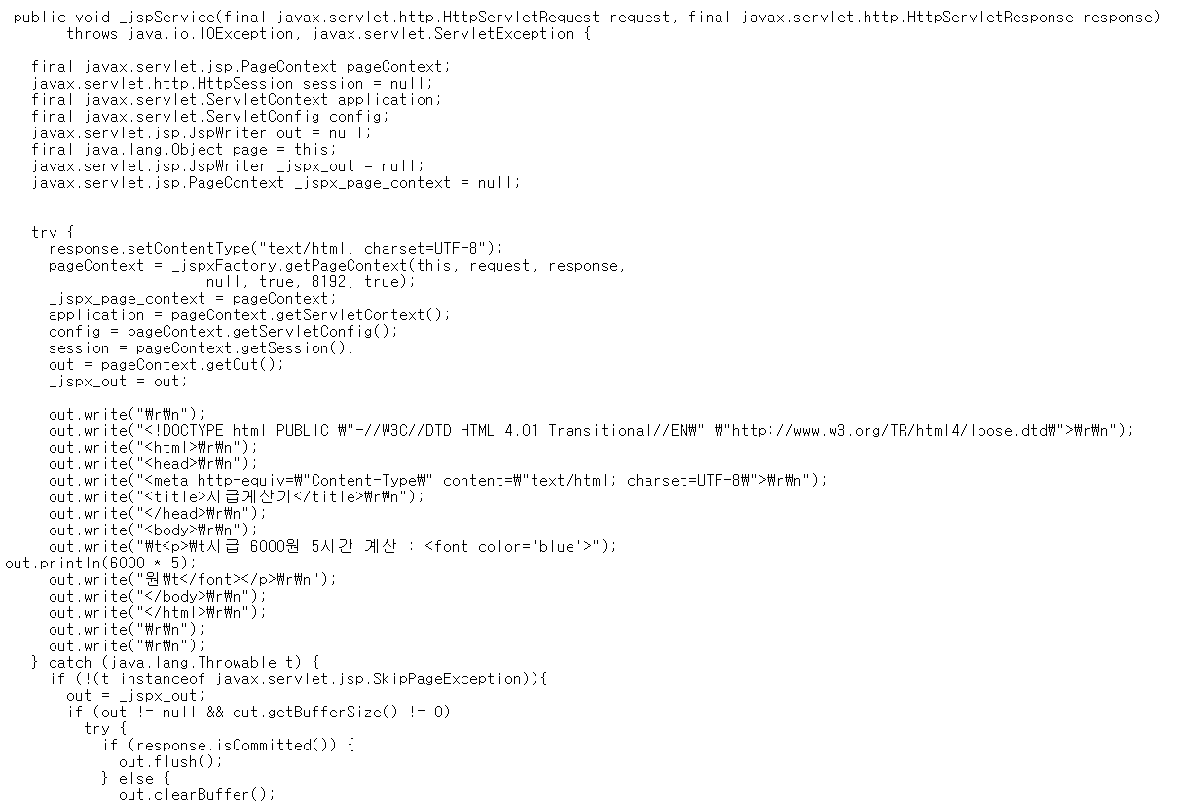
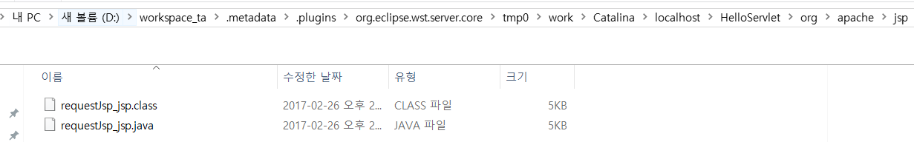
JSP Life Cycle
Request
Server
Web Container
Response
hello.jsp
hello_jsp.java
hello_jsp.class
HTML
Memory 적재 및 실행

Slide 8
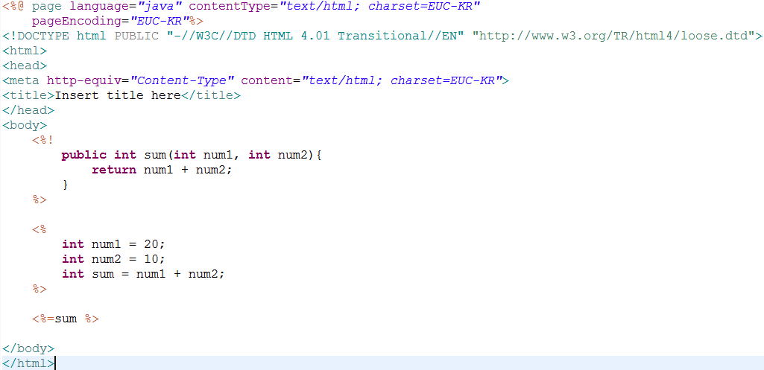
JSP 구성요소
지시자(Directive)
선언문(Declartion)
스크립트릿(Scriptlet)
표현식(Expresssion)

Slide 9
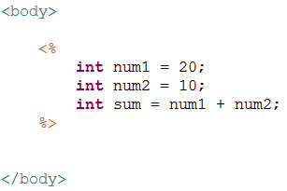
Scriptlet(스크립트릿)
1. 스크립트릿 <% %>
- JSP문서 안에 JAVA코드를 넣기 위해 사용함.
그러나 JSP는 모든 것을 태그화하여 쓰는 것이 목적이므로 줄여가도록 함.

Slide 10

Expression(표현식)
2. 표현식 <%= %>
- Web browser에 결과값을 출력하기 위해 사용
상수나 변수
연산자
메소드호출

Slide 11
JSP 실습(1)
ex02hap100.jsp을 만들고
1~100까지의 합을 구하시오.

Slide 12

JSP 실습(2)
ex03table.jsp을 만들고
아래와 같은 table에 10개의 방을 만드시오.
(for문을 사용할 것)

Slide 13
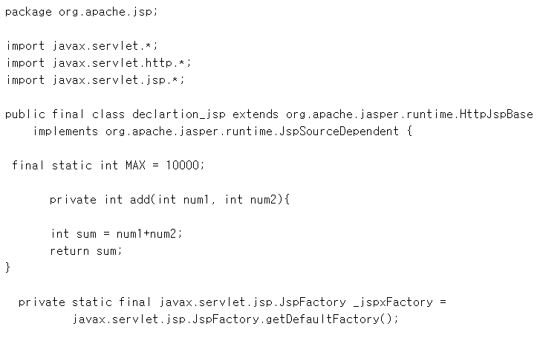
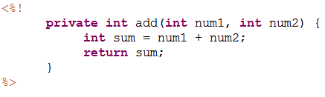
Declartion(선언문)
3. 선언문 <%! %>
선언부에는 변수 선언이나, 메서드를 선언하여 사용
- 이 변수와 메서드는 JSP 페이지로부터 변환된 서블릿 클래스의 멤버로 변환
변수 선언
메소드 선언
declartion_jsp.java

Slide 14

JSP 실습(2)
+, - , *, / 값을 return하는 메소드를 선언문으로 설계하고
해당 메소드를 호출하시오
ex04cal.jsp

Slide 15


JSP 실습(3)
ex05makecal.html
ex05makecal.jsp

Slide 16
Review
Java
HTML
HTML
Java
복잡한 로직
화면 구성
Servlet
JSP

Slide 17
Review
JSP 구성요소
1. <%@ %>
표현식
2. <%! %>
선언문
3.<% %>
지시자
4.<%= %>
스크립트릿
Notes:
지시자, 선언문, 스크립틀릿, 표현식 화살표 문제낸 후, 각각 개념이 뭔지 설명
지시자 - Web Container가 JSP page를 Servlet class로 변환할 때 필요한 정보를 기술하기 위해 사용
선언문 – 상수나 변수, 메소드를 작성할 때 사용
스크립틀릿 – jsp코드에 java코드를 넣을 때 사용
표현식 – Web browser에 결과값을 출력할 때 사용

Slide 18
지시자(Directive)
1. 지시자 <%@ %>
- Web Container가 JSP page를 Servlet class로 변환할 때
필요한 정보를 기술하기 위해 사용
taglib 지시자
page 지시자
include 지시자
Notes:
지시자는 소스보기로 공개되지 않는다.
ex) 스크립팅언어를 지정하거나, 다른 페이지를 삽입하거나, 커스텀 태그 라이브러리를 지정할 때

Slide 19
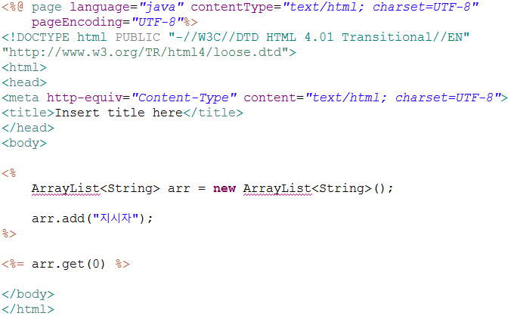
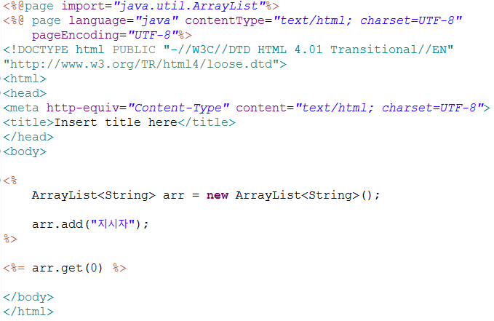
지시자(Directive)
4-1. page 지시자
JSP페이지의 전체적인 환경설정을 할 때 사용
페이지의 전체적인 속성을 지정
import문 사용
Notes:
Jsp에서 어떤 언어를 사용하고 어떤 데이터를 보낼 것인지 그리고 한글 출력을 위한 인코딩처리방식을 지정한다.
Import = 다른 패키지의 클래스를 사용하고자 할 때 사용 ex) 자바에서 scanner 사용할 때
Language 속성 생략가능 why? 톰캣에 기본값으로 설정되있기 때문. 그럼에도 굳이 쓰는 이유는 명확하게 정의하기 위함.

Slide 20
지시자(Directive)
속성 | 설명 | 사용빈도 | 기본값
contentType | 브라우저로 내보내는 내용의 MIME 형식 지정 및 문자집합 지정 | 매우 높음 | text/html;charset=ISO-8859-1
pageEncoding | 현재 JSP 페이지에 대한 문자집합 지정 | 거의 사용하지 않음 | ISO-8859-1
import | 현재 JSP 페이지에서 사용할 Java 패키지나 클래스를 지정 | 높음
errorPage | 에러가 발생할 때에 대신 호출되어 처리될 JSP 페이지 지정 | 중간
isErrorPage | 현재 JSP 페이지가 에러를 핸들링하는 페이지인지 지정 | 중간 | false
info | 현재 JSP 페이지에 대한 설명 | 거의 사용하지 않음
buffer | 버퍼의 크기 | 거의 사용하지 않음 | 8KB
autoflush | 버퍼의 내용을 자동으로 브라우저로 보낼지에 대한 설정 | 거의 사용하지 않음 | true
session | 세션의 사용유무 설정 | 중간 | true
language | 스크립트 언어 종류 지정 | 거의 사용하지 않음 | java
isThreadSafe | 현재 JSP 페이지에 대한 접근은 한 순간에 하나의 쓰레드만 접근하도록 하여 동시 접근으로 인한 위험성 제거 설정 | 거의 사용하지 않음 | true
extends | 현재 JSP 페이지를 기본적인 클래스가 아닌 다른 클래스로 부터 상속하도록 변경 | 거의 사용하지 않음 | javax.servlet.jsp.HttpJspPage
Notes:
Jsp에서 어떤 언어를 사용하고 어떤 데이터를 보낼 것인지 그리고 한글 출력을 위한 인코딩처리방식을 지정한다.
Import = 다른 패키지의 클래스를 사용하고자 할 때 사용 ex) 자바에서 scanner 사용할 때
Language 속성 생략가능 why? 톰캣에 기본값으로 설정되있기 때문. 그럼에도 굳이 쓰는 이유는 명확하게 정의하기 위함.

Slide 21
지시자(Directive)
JSP 페이지가 생성하는 문서의 종류와 인코딩 방식을 지정하기 위해 사용
<%@page contentType= “text/html; charset=euc-kr ” %>
한글이 포함된 JSP
페이지일 경우
영문자로만
구성된 JSP 페이지
일 경우
<%@page contentType= “text/html ” %>
Notes:
Jsp에서 어떤 언어를 사용하고 어떤 데이터를 보낼 것인지 그리고 한글 출력을 위한 인코딩처리방식을 지정한다.
Import = 다른 패키지의 클래스를 사용하고자 할 때 사용 ex) 자바에서 scanner 사용할 때
Language 속성 생략가능 why? 톰캣에 기본값으로 설정되있기 때문. 그럼에도 굳이 쓰는 이유는 명확하게 정의하기 위함.

Slide 22
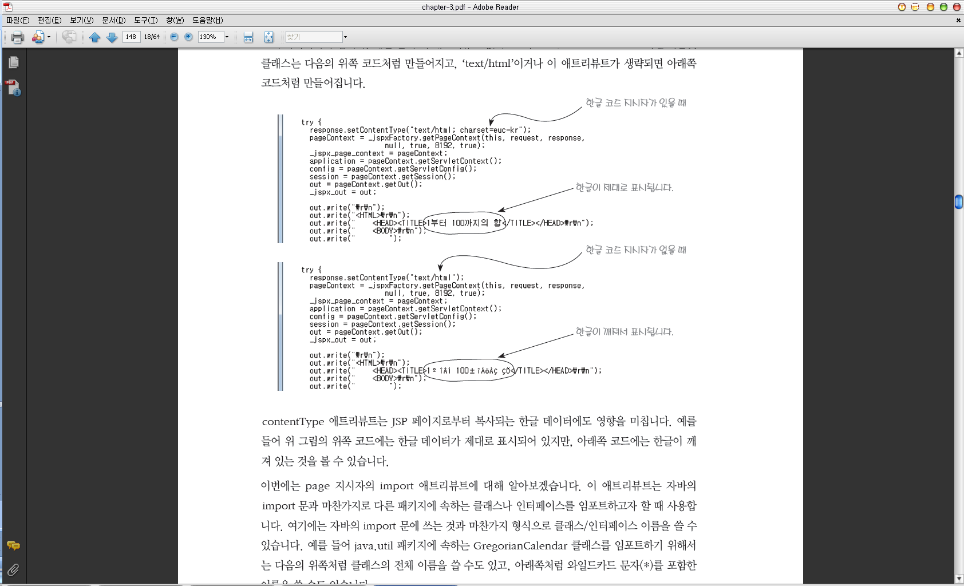
지시자(Directive)
JSP 페이지가 서블릿 클래스로 변활될 때 contentType
Attribute의 값은 setContentType 메서드 호출문의 파라미티가 됨
Notes:
Jsp에서 어떤 언어를 사용하고 어떤 데이터를 보낼 것인지 그리고 한글 출력을 위한 인코딩처리방식을 지정한다.
Import = 다른 패키지의 클래스를 사용하고자 할 때 사용 ex) 자바에서 scanner 사용할 때
Language 속성 생략가능 why? 톰캣에 기본값으로 설정되있기 때문. 그럼에도 굳이 쓰는 이유는 명확하게 정의하기 위함.

Slide 23
지시자(Directive)
Java의 import 문과 마찬가지로 다른 패키지에 속하는
클래스나 인터페이스를 import하는 역할
<%@page import= “java.util.GregorianCalendar ” %>
java.util 패키지의
GregorianCalendar클래스를 import
Notes:
Jsp에서 어떤 언어를 사용하고 어떤 데이터를 보낼 것인지 그리고 한글 출력을 위한 인코딩처리방식을 지정한다.
Import = 다른 패키지의 클래스를 사용하고자 할 때 사용 ex) 자바에서 scanner 사용할 때
Language 속성 생략가능 why? 톰캣에 기본값으로 설정되있기 때문. 그럼에도 굳이 쓰는 이유는 명확하게 정의하기 위함.

Slide 24
JSP 실습(4)
ex06calendar.jsp를 만들고 현재 시간을 출력하는 페이지를 만들어보자.

Slide 25

지시자(Directive)
0을 나누는 것은 불가능
Notes:
Jsp에서 어떤 언어를 사용하고 어떤 데이터를 보낼 것인지 그리고 한글 출력을 위한 인코딩처리방식을 지정한다.
Import = 다른 패키지의 클래스를 사용하고자 할 때 사용 ex) 자바에서 scanner 사용할 때
Language 속성 생략가능 why? 톰캣에 기본값으로 설정되있기 때문. 그럼에도 굳이 쓰는 이유는 명확하게 정의하기 위함.

Slide 26

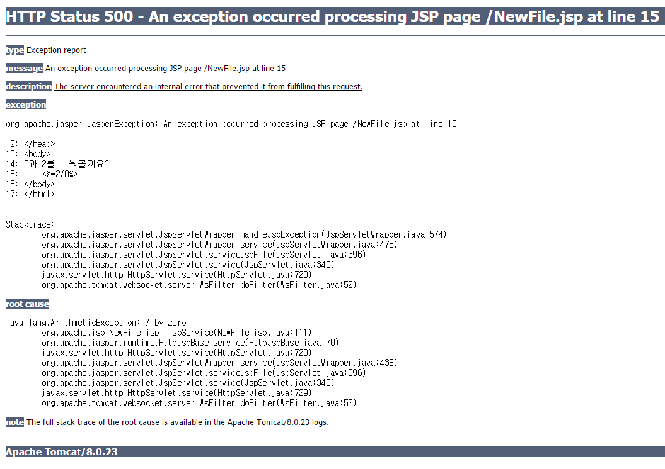
지시자(Directive)
errorpage.jsp
Notes:
Jsp에서 어떤 언어를 사용하고 어떤 데이터를 보낼 것인지 그리고 한글 출력을 위한 인코딩처리방식을 지정한다.
Import = 다른 패키지의 클래스를 사용하고자 할 때 사용 ex) 자바에서 scanner 사용할 때
Language 속성 생략가능 why? 톰캣에 기본값으로 설정되있기 때문. 그럼에도 굳이 쓰는 이유는 명확하게 정의하기 위함.

Slide 27
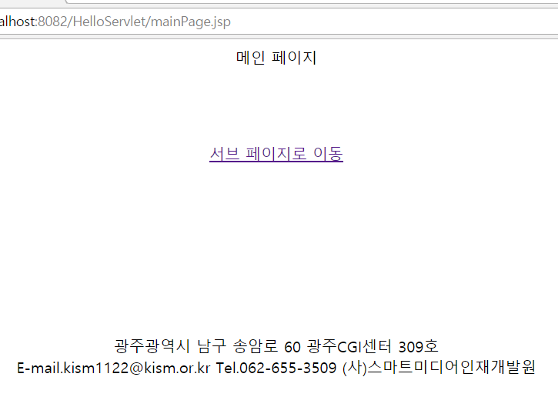
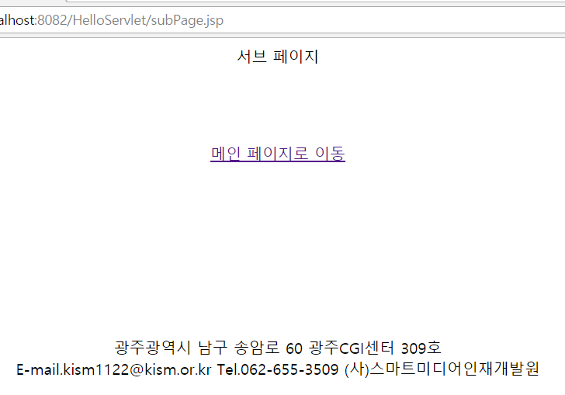
지시자(Directive)
4-2. include 지시자
현제 페이지에 다른 파일의 내용을 삽입할 때
ex07mainPage.jsp
ex07subPage.jsp
ex06calendar.jsp
Notes:
웹 사이트를 방문해서 보면 맨 아래 거의 대부분의 사이트들이 회사이름, 주소, 대표전화번호 등등의 정보들이 있잖아요?
다른 페이지를 이동하더라도 나와있고. 이렇게 모든 페이지에 공통적으로 보여주어야 할 경우!에 사용하기 적합하다.
<iframe>태그는 다른페이지를 포함시키는데 창이 하나 생기는 형태
Include는 하나의 페이지로 만들어버림

Slide 28
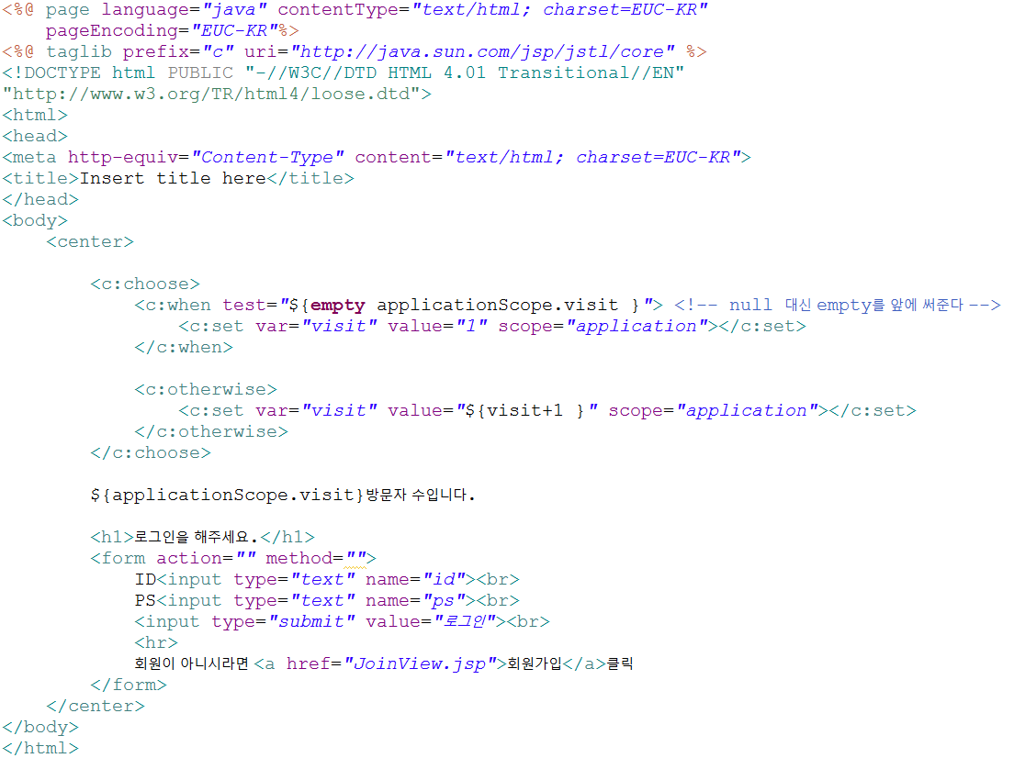
지시자(Directive)
4-3. taglib 지시자
태그 라이브러리에서 태그를 가져와 사용할 수 있는 기능 제공 ex) JSTL
Notes:
Taglib는 JSTL과 EL식을 배울 때 다시 한 번 짚고 넘어가겠습니다.

Slide 29
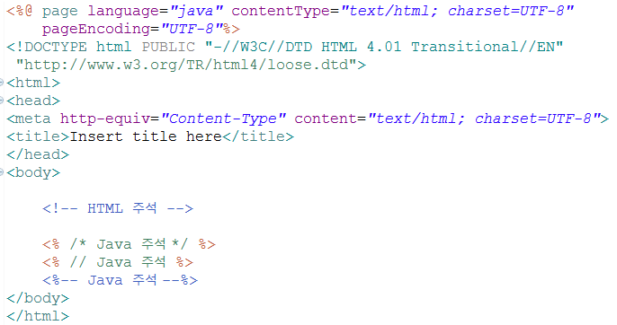
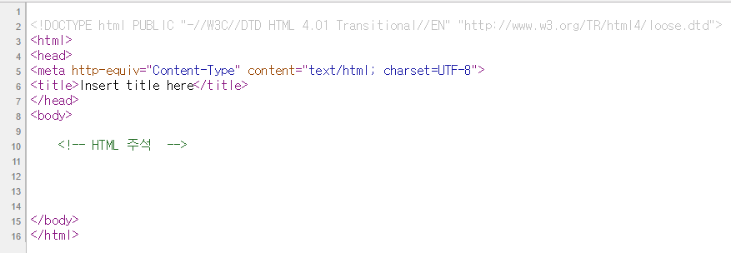
Annotation(주석)
5. 주석 <%-- --%>
- 프로그램 설명, 테스트 목적으로 사용되는 태그
Notes:
Jsp주석 : 서버에서 주석처리 되는 부분. 브라우저에서 소스보기로 보이지 않음.
Html주석 : html에서 주석처리 되는 부분으로 브라우저에서 소스보기로 볼 수 있음.

Slide 30
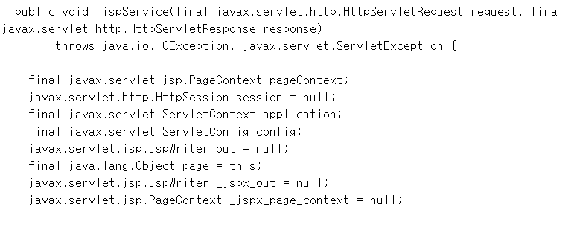
내장객체(Implict Object)
JSP page 안에 선언을 하지 않고도 사용할 수 있는 객체
Notes:
int num = 13;
//num변수가 홀수인지 짝수인지 구하시오.

Slide 31
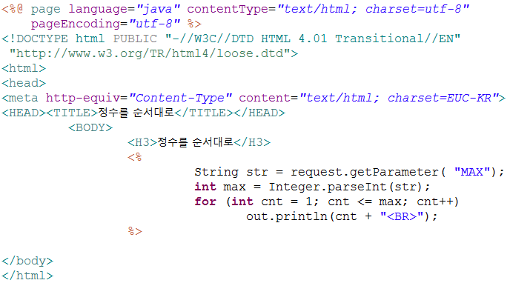
내장객체(Implict Object)

Slide 32
내장객체(Implict Object)
JSP page안에서 내장객체를 사용할 수 있는 이유는 Web container가
JSP page를 Servlet class로 변환시키면서 자동으로 내장 객체를 선언
변수 이름 | 제공하는 기능/변수의 역할 | 변수 타입
request | doGet, doPost 메서드의 첫 번째 파라미터와 동일한 역할 | javax.servlet.http.HttpServletRequest
response | doGet, doPost 메서드의 두 번째 파라미터와 동일한 역할 | javax.servlet.http.HttpServletResponse
out | 웹 브라우저로 HTML 코드를 출력하는 기능 | javax.servlet.jsp.JspWriter
application | JSP 페이지가 속하는 웹 애플리케이션에 관련된 기능 | javax.servlet.ServletContext
config | JSP 페이지의 구성 정보를 가져오는 기능 | javax.servlet.ServletConfig
pageContext | JSP 페이지 범위 내에서 사용할 수 있는 데이터 저장 기능 등 | javax.servlet.jsp.PageContext
Session | 세션에 관련된 기능 | javax.servlet.http.HttpSession
Page | JSP 페이지로부터 생성된 서블릿 | java.lang.Object
Exception | 익셉션 객체 | java.lang.Throwable

Slide 33
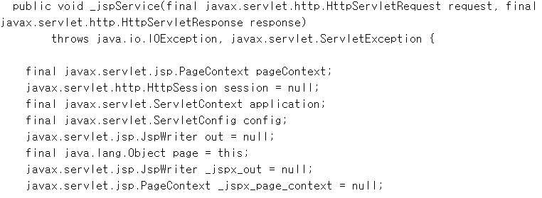
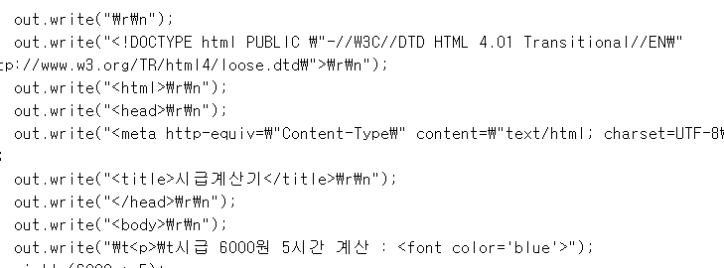
out 객체
Servlet class에서 getWriter 메소드를
호출해서 얻은 PrintWriter 객체와 비슷한 역할

Slide 34
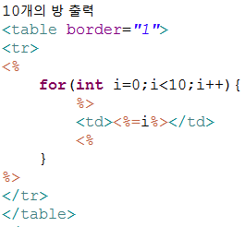
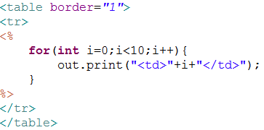
out 객체
ex08out.jsp
Scriptlet을 다중으로 사용하지 않음으로써
코드가 간결해짐
Notes:
자 그러면 제가 이걸 쉽게 한번 바꿔보도록 하겠습니다.(내가 코딩)
표현식과 out객체는 서로 웹 페이지에 출력해주는 역할은 같지만 이 두개를 놓고 봤을 때
차이가 있다면 어떤 차이가 있을까요? 보면 out 객체는 이런 for문이나 혹은 if문 등의 문장을 사용할 때 간결하게 처리할 수 있고
표현식은 보면 스크립트릿을 많이 사용하잖아요? 그래서 이보다는 하나의 값을 출력할 때 사용하는게 적합하다는 거 잘 기억해두시기 바랍니다.

Slide 35

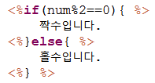
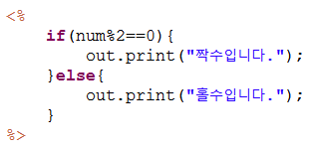
out 객체
<표현식을 사용하는 경우>
<out객체를 사용하는 경우>
Notes:
자 그러면 제가 이걸 쉽게 한번 바꿔보도록 하겠습니다.(내가 코딩)
표현식과 out객체는 서로 웹 페이지에 출력해주는 역할은 같지만 이 두개를 놓고 봤을 때
차이가 있다면 어떤 차이가 있을까요? 보면 out 객체는 이런 for문이나 혹은 if문 등의 문장을 사용할 때 간결하게 처리할 수 있고
표현식은 보면 스크립트릿을 많이 사용하잖아요? 그래서 이보다는 하나의 값을 출력할 때 사용하는게 적합하다는 거 잘 기억해두시기 바랍니다.

Slide 36
request객체
Client가 Server로 데이터를 전달할 때
HTTP Message로 구성해 여러 정보를 사용할 수 있도록
저장하고 관리하는 내장객체
Notes:
웹 서비스라 하면 웹 기반으로 클라이언트의 요청을 받아서 어떠한 응답을 제공해주는 서비스를 말합니다. 이런 웹 서비스를 위한
클라이언트와 웹 서버 사이의 요청과 관련된 정보를 저장하고 관리하는 객체가 바로 이 request라는 객체입니다.

Slide 37
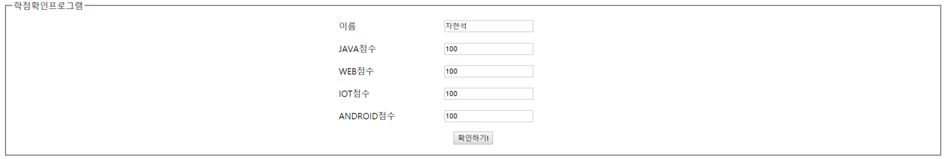
request객체
ex09request.html
입력한 데이터들을 아래의 Servlet 파일에 전송할 수 있는 조건을 완성하시오.
Servlet 파일 이름 : ex09request
전송방식 : post

Slide 38
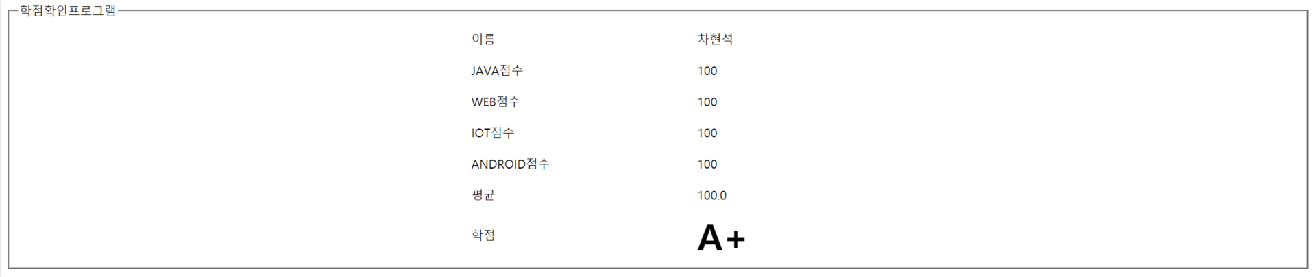
request객체
강조태그적용
ex09request.jsp
평균과 학점을 구하시오
평균 : 100~95 A+ / 95~85 A / 85~80 B+ / 80~70 C / ~ F

Slide 39
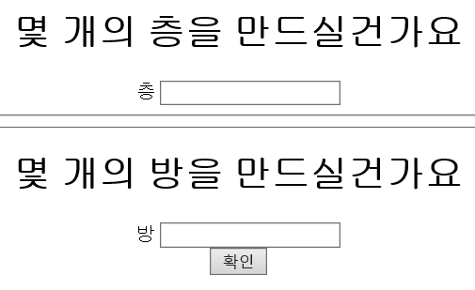
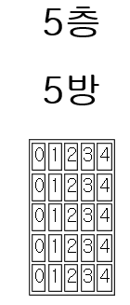
request객체
ex10maketable.html
ex10maketable.jsp

Slide 40
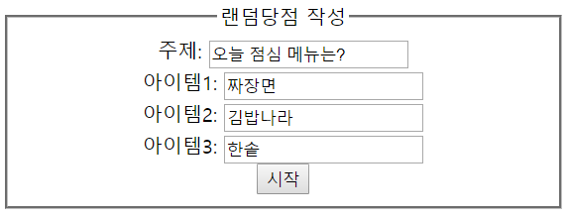
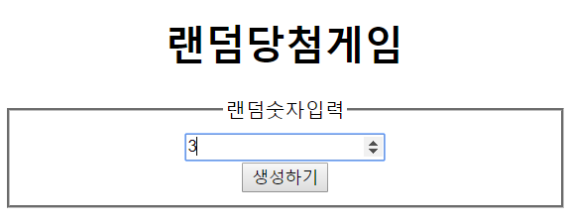
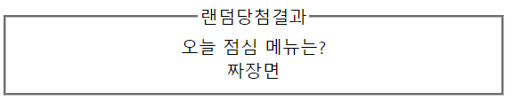
request객체
ex11createInput.jsp
ex11createInput.html
ex11randomWinner.jsp

Slide 41
response객체
JSP page의 실행결과를 Web Browser로
되돌려줄 때 사용하는 내장객체
Notes:
이 response 객체의 기능 중에 리다이렉트 기능을 많이 사용을 하는데요
아무래도 사용자에게 응답해주는 객체이기 때문에 로그인했을 때 로그인이 된 페이지를 보여주거나
네이버에서 카페 , 블로그 , 쇼핑 등 눌렀을 때 그러한 페이지 이동이 많이 이루어집니다.
그래서 이런 페이지 이동을 리다이렉트라고 하고 이 기능을 사용하기 위해 나온게 바로 sendRedirect()입니다.

Slide 42
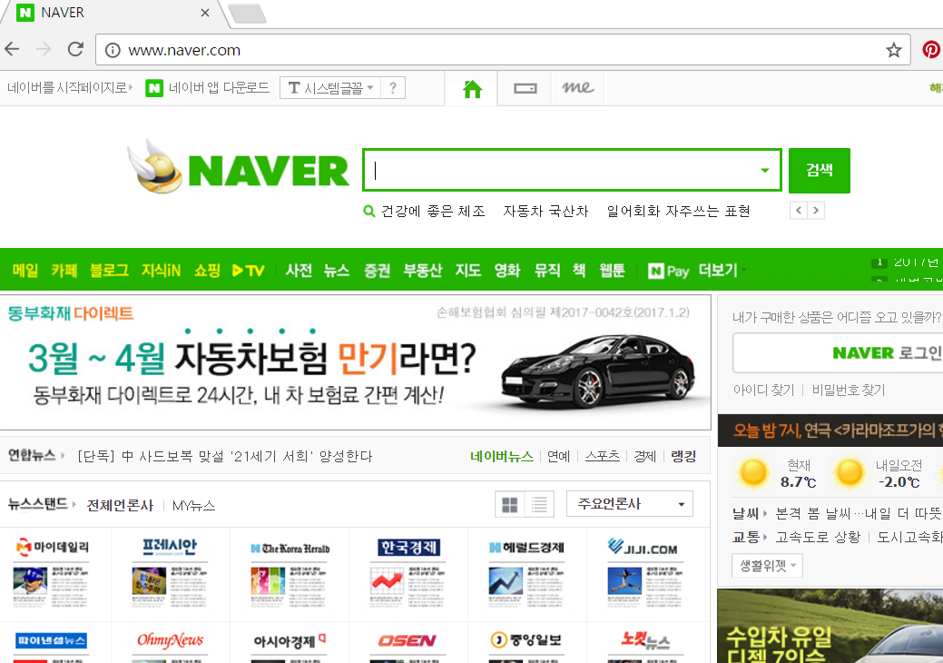


response.sendRedirect()
현재 실행 중인 JSP page의 실행을 중단하고 다른
Web page가 대신 호출되도록 만드는 기능
ex10sendridirect.html
ex10sendridirect.jsp
이동할 페이지 지정
Notes:
샌드리다이렉트메소드는 현재 실행중인 페이지를 중단하고 다른 페이지를 호출하는 기능인데 보시면 괄호안에 이동할 페이지를 지정해놓게 되면
이 jsp를 요청했을 때 지정된 주소를 요청해 이동하게 되는 구조입니다.
즉, 웹 컨테이너는 리다이렉트 명령이 들어오면 웹 브라우저에게 다른 페이지로 이동하라고 명령을 내리고 웹 브라우저는
Url주소를 명령받은 주소로 바꾸고 이동하게 되는 거에요. 예를 들면 이런 식으로

Slide 43



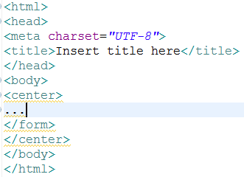
sendRedirect() 동작원리
Web Server
1.요청
2.http://www.naver.com 응답
Web browser
3.http://www.naver.com 요청
4.응답
Naver Server
Notes:
두번의 요청을 통해서 새로운 request와 response 객체가 생성되서 요청정보가 유지되기 어렵다.
그렇지만 다음페이지에 정보를 넘겨야만 한다면 한 가지 방법이 있습니다. 뭐가 있을까요? 자, get방식은
어떤 형태로 데이터를 보내죠? 주소창에 물음표를 기준으로 해서 그 뒤부터 이름=값&이름=값 이런식으로 보낸게
쿼리스트링이라고 했었습니다.

Slide 44

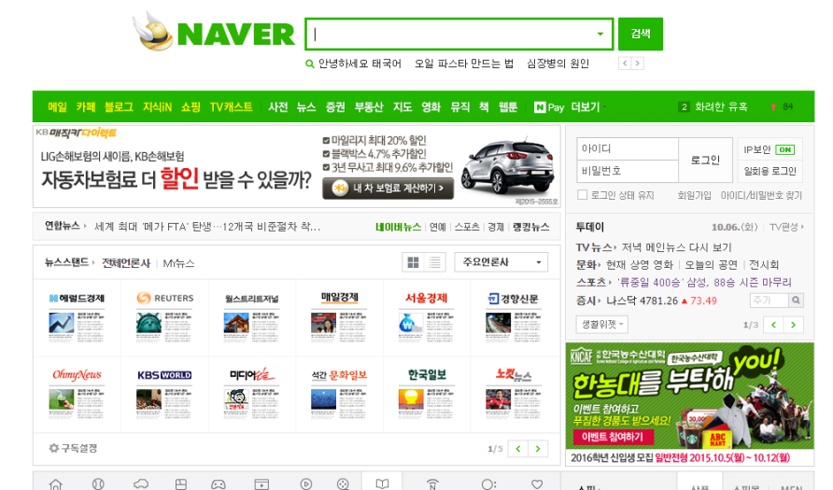
JSP 응용실습
ex12MoveURL.html
ex12MoveURL.jsp

Slide 45

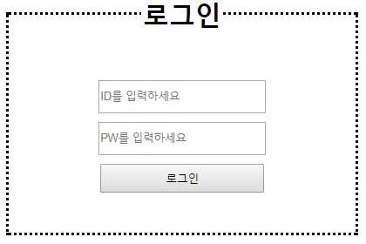

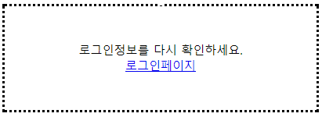
JSP 응용실습
TRUE
ex13Logintrue.jsp
조건
ID : smart
PASS : 123
FALSE
ex13Login.html
ex13Login.jsp
ex13LoginFalse.jsp
ex13Login.html
Notes:
URLEncoder.encode() = sendRedirect()메소드로 한글전송할 때 사용
Ex) response.sendRedirect(“main.jsp?name=“+URLEncoder.encode(“성윤정”,”UTF-8”));

Slide 46
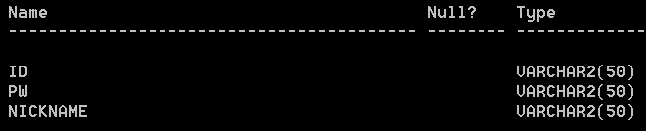
JSP 응용실습
데이터베이스에 아래와 같은 조건은 member 라는 테이블을 만드시오.
DB

Slide 47
JSP 응용실습
member 테이블에 아래와 같은
정보를 입력하시오.
DB

Slide 48
JSP 응용실습
오라클 JDBC 라이브러리를 해당 프로젝트 Web Content> WEB-INF > lib 폴더에 복사하시오.
오라클 JDBC 클래스를 로딩하시오.
데이터베이스와 연결하시오.
입력한 ID와 PW를 member테이블에서 검색하시오.
(SQL문 사용)
5. 데이터베이스와 연결끓으시오.
ex14Join

Slide 49

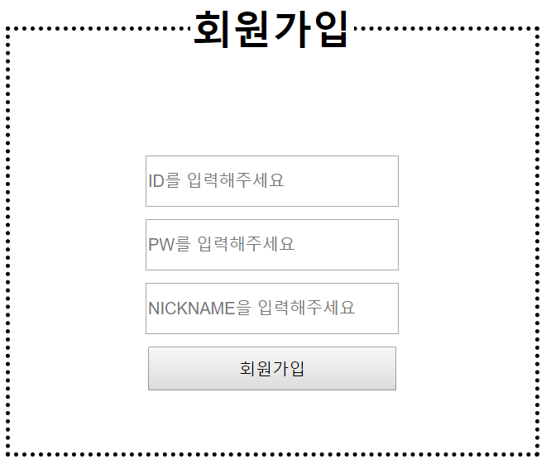
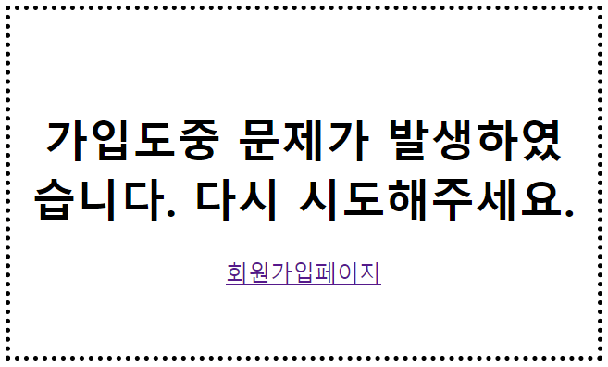
JSP 응용실습
DB
-DB연결
-테이블에
ID/PW값과
일치하는지 확인
TRUE
ex14Jointrue.jsp
ex14Join
FALSE
ex14Join.html
ex14JoinFalse.jsp

Slide 50
JSP 응용실습
오라클 JDBC 클래스를 로딩하시오.
데이터베이스와 연결하시오.
입력한 PW와 NickName을 수정하시오.
(SQL문 사용)
4. 데이터베이스와 연결끓으시오.
Ex14Update

Slide 51
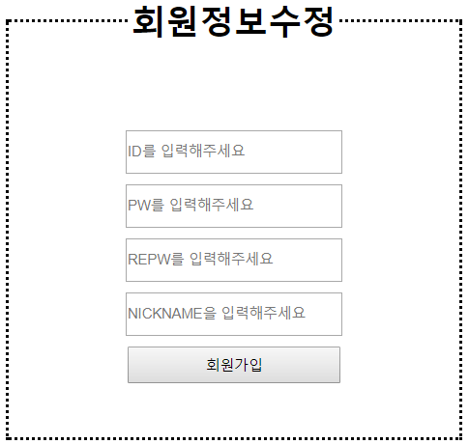
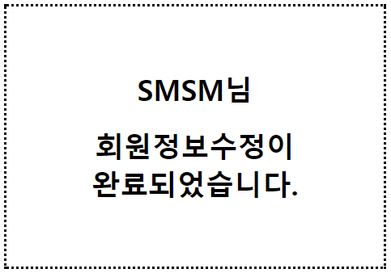
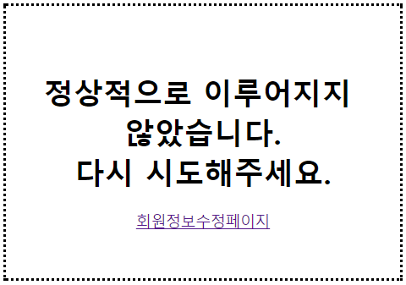
JSP 응용실습
DB
-DB연결
-테이블에
ID/PW값과
일치하는지 확인
TRUE
ex14UpdateTrue.jsp
ex14Update
FALSE
ex14Update.html
ex14UpdateFalse.jsp

Slide 52
JSP 응용실습
오라클 JDBC 클래스를 로딩하시오.
데이터베이스와 연결하시오.
입력한 ID를 통해 PW를 찾고 일치한지 판단하여 삭제하시오.
(SQL문 사용)
4. 데이터베이스와 연결끓으시오.
Ex14delete

Slide 53
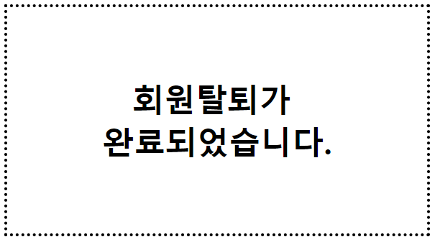
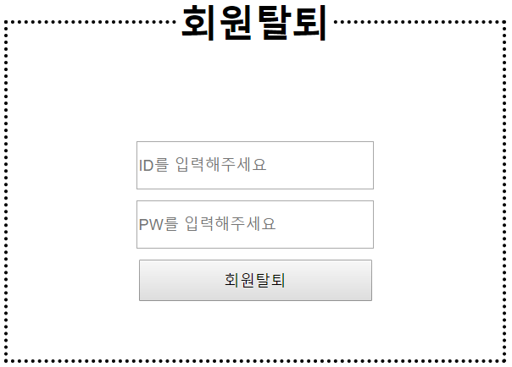
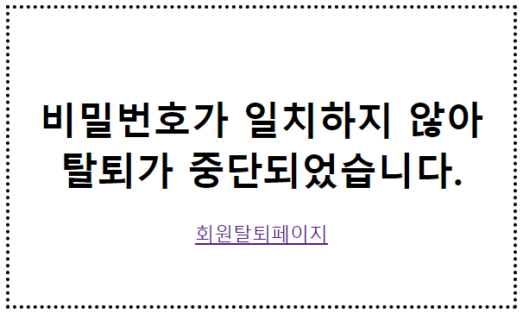
JSP 응용실습
DB
-DB연결
-테이블에
ID/PW값과
일치하는지 확인
TRUE
Ex14DeleteTrue.jsp
ex14Delete
FALSE
ex14Delete.html
Ex14DeleteFalse.jsp

Slide 54
Thank you.

